Slide 1


Slide 2
DDR SDRAM技术
TD基站设计部 曾辉 141431

Slide 3
内容
SDRAM 原理
DDR SDRAM 原理
DDR SDRAM应用
DDR2与DDR

Slide 4
SDR SDRAM 和 DDR SDRAM
1. SDR SDRAM (Single Data Rate):单倍率数据流SDRAM ，在一个时钟周期内只传输一次数据，它是在时钟的上升期进行数据传输。
2. DDR SDRAM（Double Data Rate):双倍率数据流SDRAM ，一个时钟周期内传输两次数据，它能够在上升沿和下降沿各传输一次数据，因此称为双倍速率同步动态随机存储器。

Slide 5
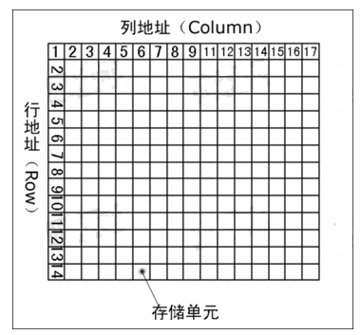
SDRAM的存储空间结构
L-Bank存储阵列示意图
SDRAM的存储空间按阵列方式分布的。行和列地址同时被选中相应的存储电容才被选中。 SDRAM的存储空间就如同一个表格，先选通一个行（ROW），再选通一个列（COLUMN），我们就可以找到所要找的单元格，后面可以看到实际的读写操作也是先选行再选列的。
Notes:
SDRAM的存储空间就如同一个表格，先选通一个行（ROW），再选通一个列（COLUMN），我们就可以找到所要找的单元格，后面可以看到实际的读写操作也是先选行再选列的。

Slide 6
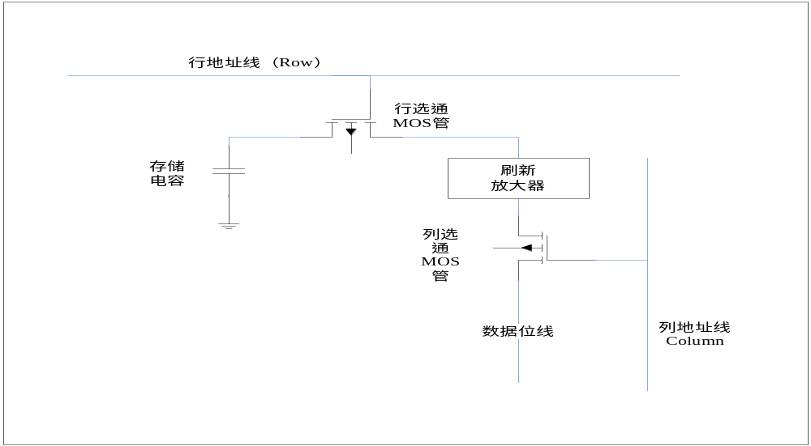
SDRAM内部的存储体
SDRAM中的基本存储体如上图所示，当我们进行读或者写操作的时候，行和列地址线都选通了就选中了这个存储电容，选中的存储电容通过数据位线与外界连接，进行数据的传输。图中刷新放大器的功能被并入读出放大器（Sense Amplifier）。SDRAM内存芯片一次传输的数据量就是芯片位宽，也就等于数据线的数量，相应的存储单元的容量就是芯片位宽 。
Notes:
以前的DRAM为了在关闭当前行时保证数据的可靠性，要对存储体中原有的信息进行重写，这个任务由数据所经过的刷新放大器来完成，它根据逻辑电平状态，将数据进行重写（逻辑0时就不重写），由于这个操作与数据的输出是同步进行互不冲突，所以不会产生新的重写延迟。通过技术的改良，刷新放大器已经被取消，其功能由S-AMP取代，因为在读取时它会保持数据的逻辑状态，起到了一个Cache的作用。

Slide 7
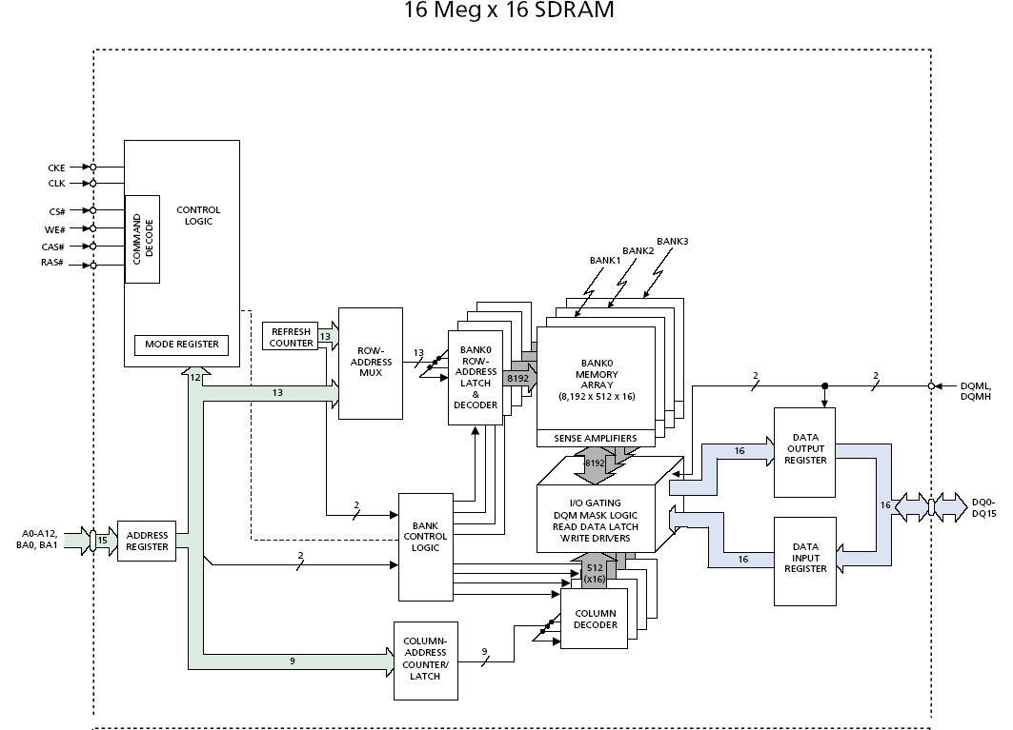
SDRAM结构框图
以MICRON的SDRAM内部功能框图为例来分析。 SDRAM内部功能框图包括：读写控制逻辑，行列地址选通，逻辑BANK的选通，数据输入输出寄存器和存储阵列。A0~A12选通行（Row），列的选通根据数据的位宽，例如：X8用A0~A9选通列（Column）。
Notes:
逻辑BANK 也就是Logical Bank 简称 L-Bank。
SDRAM内部存储空间被分成多个L-Bank,也称为存储阵列，目前基本上是4个。在最新DDR-Ⅱ的标准中，L-Bank的数量也提高到了8个 。存储单元的数量=行数*列数* L-Bank的数量。

Slide 8
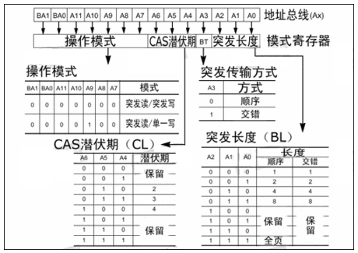
模式寄存器 MR
SDRAM芯片内部的逻辑控制单元中有一个模式寄存器（MR，Mode Register），这个模式寄存器为SDRAM的读写提供控制参数。根据每操作的需要，要先对SDRAM这个控制逻辑核心进行初始化。这个模式寄存器的写入的信息是从地址线和BANK选通线上获取的。

Slide 9
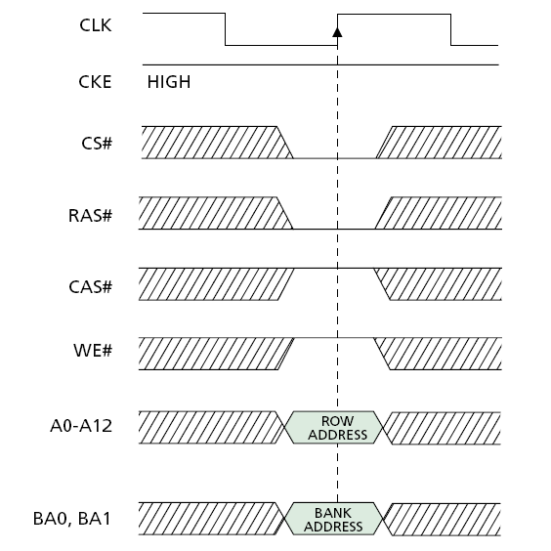
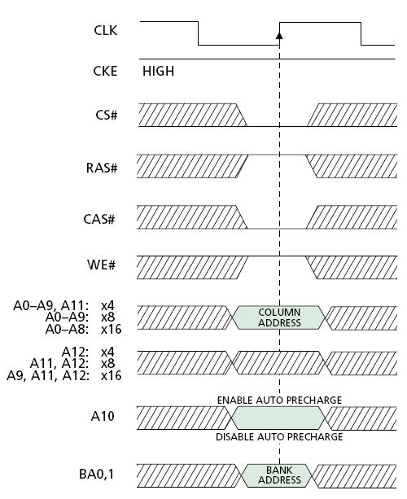
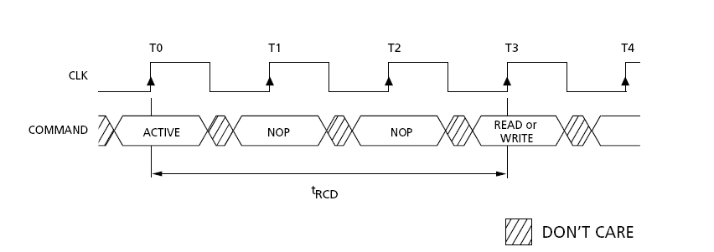
SDRAM的工作时序
RAS全称为Row （行）Address Select
CAS全称为Column（列） Address Select
列操作信号与行操作信号有一个时间间隔，这个间隔被定义为tRCD（RCD ：RAS to CAS Delay）, tRCD =x 表示延时x个时钟周期,Micron的一种型号的SDRAM的时钟为125M,周期为8ns,它的tRCD 为20ns,就要2.5个周期.

Slide 10
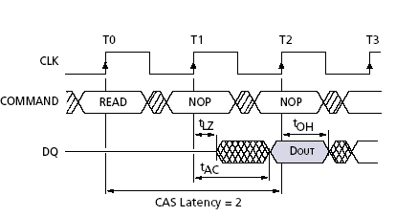
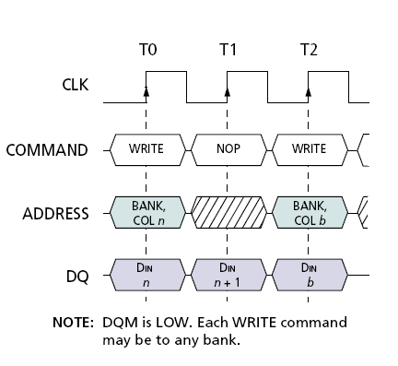
CAS潜伏期CL
CAS latency ：CAS的潜伏时间,又称读取潜伏期
我们发指令去读SDRAM的数据，行列指令都发出后，并不是马上就可以在端口读到我们想要的正确数据。从CAS与读取命令发出到第一笔数据输出的这段时间，被定义为CL（CAS Latency，CAS潜伏期），我们只有在这个时间后去读取数据才会得到我们希望读到的数据。由于CL只在读取时出现，所以CL又被称为读取潜伏期（RL，Read Latency）。 tAC （ Access Time from CLK）时钟触发访问时间。tlz (Data-out low-impedance time)。
数据写入就不存在这个潜伏时间要求，写命令到达时数据同时到达。
Notes:
存储单元中的电容容量很小，信号要经过放大来保证其有效的识别性，这个放大/驱动工作由S-AMP负责，一个存储体对应一个S-AMP通道。但它要有一个准备时间才能保证信号的发送强度（事前还要进行电压比较以进行逻辑电平的判断），因此从数据I/O总线上有数据输出之前的一个时钟上升沿开始，数据即已传向S-AMP，也就是说此时数据已经被触发，经过一定的驱动时间最终传向数据I/O总线进行输出，这段时间我们称之为tAC（Access Time from CLK，时钟触发后的访问时间）。tAC的单位是ns，对于不同的频率各有不同的明确规定，但必须要小于一个时钟周期，否则会因访问时过长而使效率降低。比如PC133的时钟周期为7.5ns，tAC则是5.4ns。每个数据在读取时都有tAC，包括在连续读取中，只是在进行第一个数据传输的同时就开始了第二个数据的tAC。

Slide 11
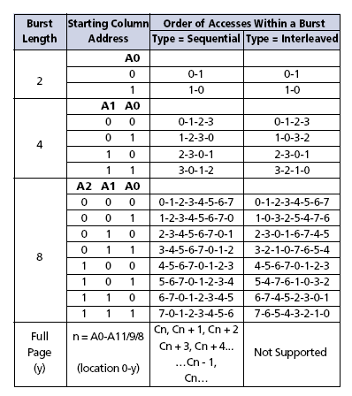
Burst 概念和工作方式介绍
Burst 工作模式
Burst：突发，连发射击等，意思很形象，数据被连续的传输，Burst传输长度范围内，不需要再写入控制指令。 Burst传输不仅可以顺序传输数据而且可以交叉插入传输。
这样，除了第一笔数据的传输需要若干个周期（主要是之前的延迟，一般的是tRCD+CL）外，其后每个数据只需一个周期的即可获得。这种工作模式大大提高数据传输的速率。 Burst传输的长度和顺序由模式寄存器设置得到。
Notes:
Burst：突发，连发射击等，意思很形象，数据被连续的传输，Burst传输长度范围内，不需要再写入控制指令。 Burst传输不仅可以顺序传输数据而且可以交叉插入传输。这种工作模式大大提高数据传输的速率。工作模式由模式寄存器设置得到。

Slide 12
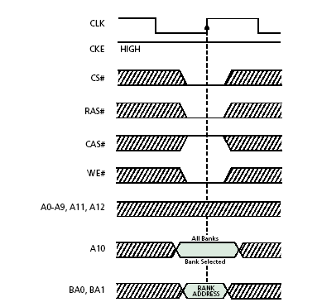
预充电（Precharge）
对L-Bank的一行读写完成，要打开另外的一样进行新的操作就要预充电（Precharge）。 预充电动作包括：对工作行中所有存储体进行数据重写，并对行地址进行复位，同时释放S-AMP 等。预充电可以通过命令控制，也可以通过辅助设定让芯片在每次读写操作之后自动进行预充电。
预充电方式的选择是通过地址线A10完成的。当做了行控制和选通后，做列控制和选通就会判断A10的状态，当其为高就采用自动预充电方式；为低就禁止自动预充电方式。
在发出预充电命令之后，要经过一段时间才能允许发送RAS行有效命令打开新的工作行，这个间隔被称为tRP（Precharge command Period，预充电有效周期）。

Slide 13
刷新和DQM
电容由于漏电会导致电压的下降，为保持其中的信息要不断的刷新。
刷新操作分为两种：自动刷新（Auto Refresh，简称AR）与自刷新（Self Refresh，简称SR），都是内部的自动操作 。
在读写数据过程中，对于我们不想读出和写入SDRAM的数据可以通过DQM
信号屏蔽（DQM高） 。
以上为SDR SDRAM的内容介绍，DDR是在SDR SDRAM 基础上发展而来，后面介绍DDR SDRAM。

Slide 14
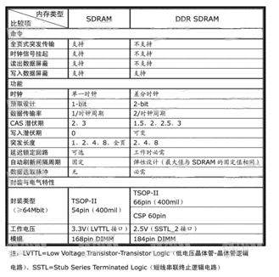
DDR和SDR一些差异
1.时钟: DDR采用了差分时钟输入，CK# 和CK的边沿变化是相反的，一个缓则另一个陡，这样就能保证触发的准确性。
2.L_BANK:SDR存储单元的容量与芯片位宽的相同； DDR存储单元的容量是芯片位宽的2倍 ，采用两位预取。
3.数据接口控制电路：SDR数据接口仅有输入输出寄存器；DDR的更复杂。
4.数据传输速率不同：见前面介绍。
5.数据触发方式：SDR的数据同步于时钟；DDR的数据由DQS（数据选取脉冲） 触发。
还有其他具体操作参数的不同。

Slide 15
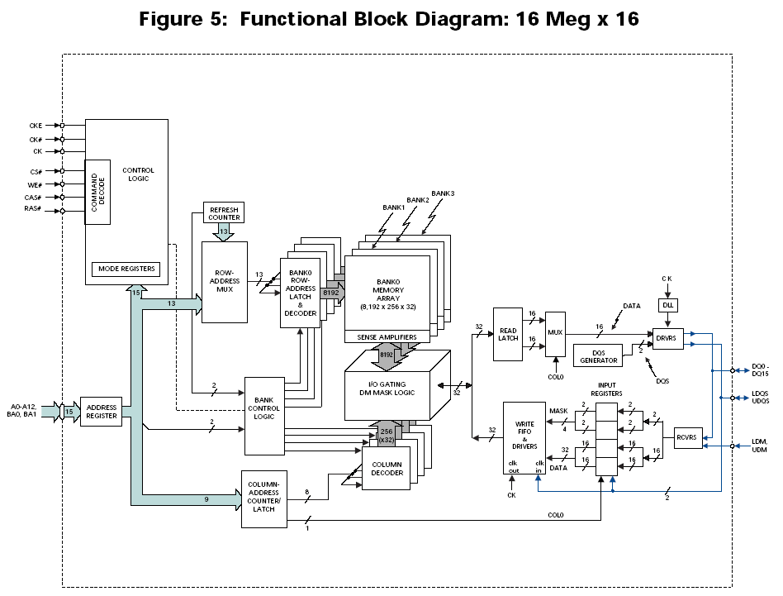
DDR 的内部结构框图
Notes:
SDRAM只能在一个边缘采样数据；而DDR SDRAM可以在时钟的两个边缘都可以采样数据，实际的数据采样不是通过时钟信号，而是通过DDR内部的 DQS GENERATOR 产生的与时钟同频率的DQS信号。DDR SDRAM 根据内部存储空间大小不同有不少种类，上图选用的是美光的DDR SDRAM中的一种。由于两种SDRAM功能上的差异，从内部结构框图来看，DDR和SDRAM（我们用MICRON对比分析）的区别主要有：时钟上，为提高可靠性DDR时钟采用差分方式；在输入输出接口上，DDR增加了DQS信号，用作数据采样控制，通过调整DQS的相位使数据接受端达到最好的采样时序，解决了由于同步时钟带来的传输速率受限的问题。另外，DDR内部存储部分到接口部分的是32位的，接口部分与外界连接的是用16位连接的，接口部分的功能比SDRAM复杂许多。

Slide 16
延迟锁定回路（DLL）
DDR SDRAM有两个时钟，一个是外部的总线时钟，一个是内部的工作时钟，工作时候要求它们同步。由于环境和其他的干扰导致这同步出现偏差，这样就要求采取措施减少这种偏差，DDR中采用了DLL（Delay Lock Loop ），它不同于PLL(Phase Lock Loop)，它不涉及频率与电压转换，只是把外部时钟经过一个延迟量后作为内部时钟 。
为实现DLL目前有两种方法：
时钟频率测量法（CFM，Clock Frequency Measurement）
首先在一个周期测量外部时钟的频率，调整内部时钟的频率使其与外部时钟同频，并下一个周期与外部时钟同步。
时钟比较法（CC，Clock Comparator）
将内部时钟与外部时钟比较，并用比较结果之差来调节内部时钟的频率，重复这个过程实现内外时钟同步。

Slide 17
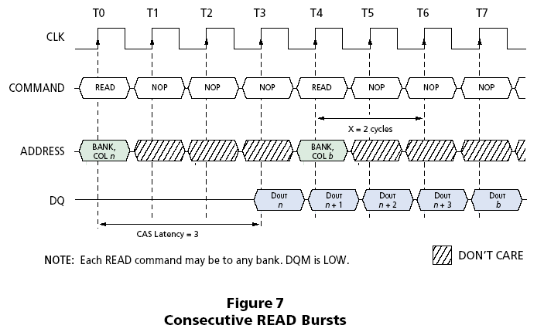
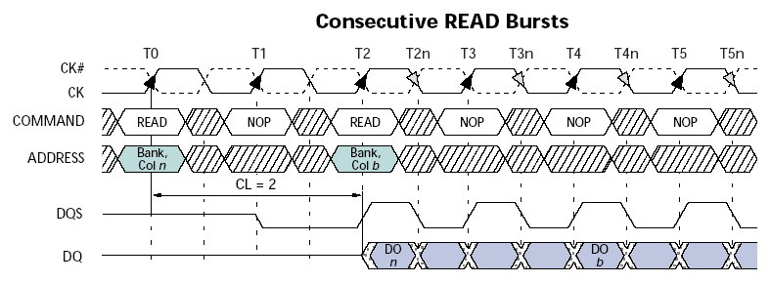
DDR 和SDR的读操作时序比较
Notes:
DDR SDRAM中，突发长度只有2、4、8三种选择 ；没有了SDR的随机存取的操作（突发长度为1）和全页式突发，这主要是预取位的差异引起的。它不再指所连续寻址的存储单元数量，而是指连续的传输周期数，每次是一个芯片位宽的数据。 对于不想读写的数据可以通过DQM屏蔽。

Slide 18
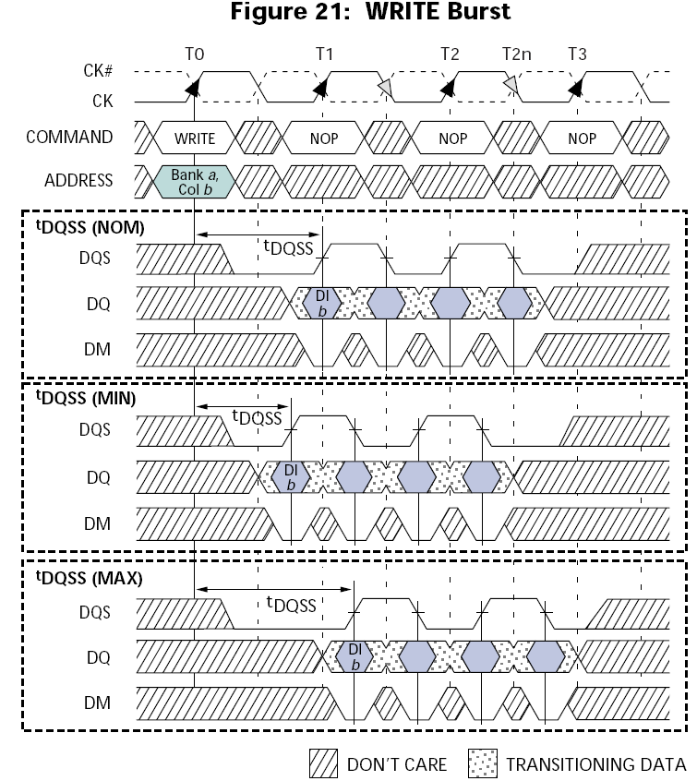
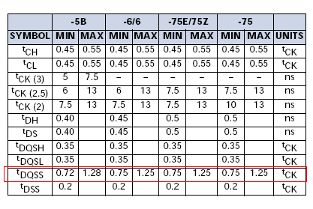
DDR写操作
SDR SDRAM的DQS和CAS相关控制指令同步输入；而DDR对输入DQS的时间有不同的要求，就是在写指令与写入DQS的第一个上升沿之间有个延时（ tDQSS）例如，美光的DDR写操作的tDQSS要求为1个CLK加减0.28个时钟周期内。
tDQSS对我们PCB走线提出了要求，不仅满足DQ和DQS等长要求而且要考虑时钟CK（CK#）和DQS（DQ）的差异可能带来的问题。

Slide 19
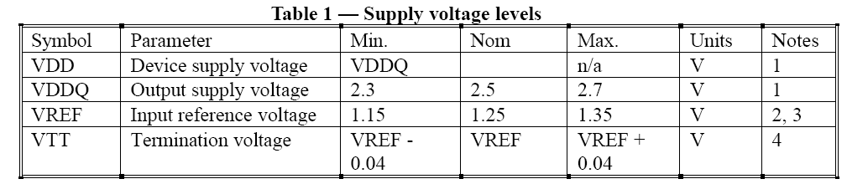
SSTL_2 供电

Slide 20
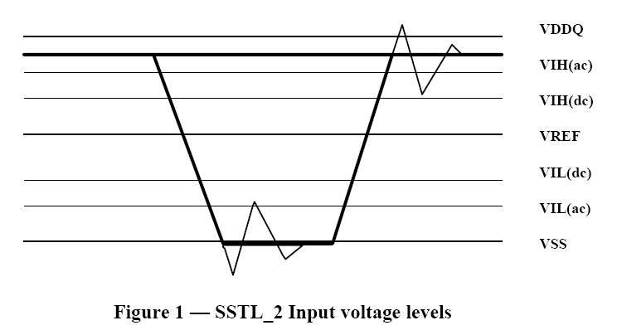
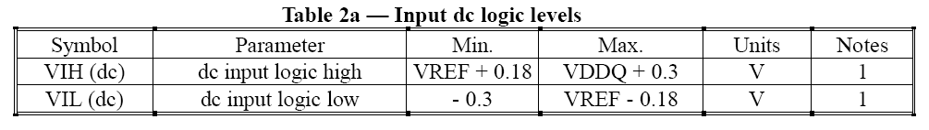
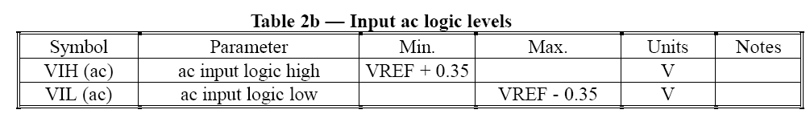
SSTL_2输入信号
STUB SERIES TERMINATED LOGICAL FOR 2.5 VOLTS

Slide 21
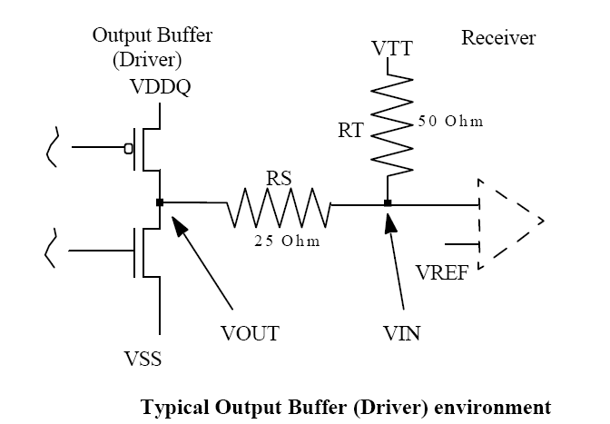


RT和RS
传统的方式输入的高低电平的门限都是固定的；而在SSTL_2中输入Receiver的信号电压和驱动器、端接电压和电阻有密切关系。

Slide 22
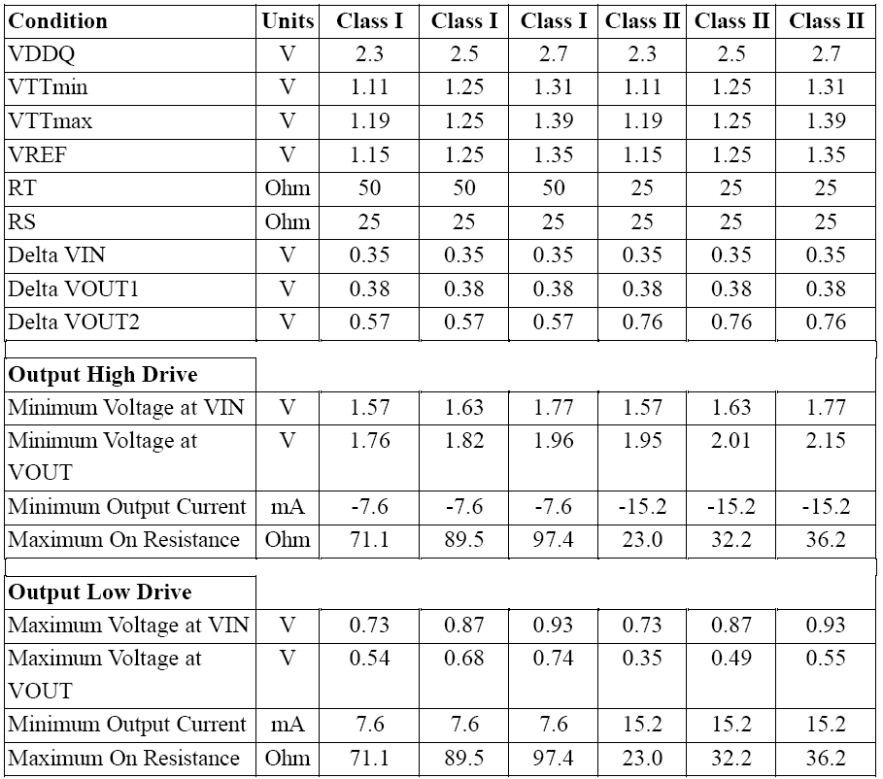
CLASS I 和CLASS I I
BUFFER CLASS I 的驱动能力为：7.6(mA) ; CLASS II为：15.2(mA)

Slide 23
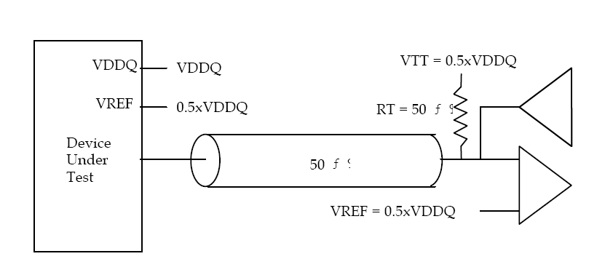
单端并行端接负载
这是带DIMM条的设计常用的方式，只要在DDR 端接一个电阻，它可以用于CLASS I 和CLASS II 。

Slide 24
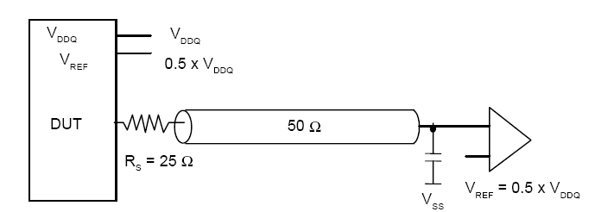
源端串行端接
这种端接用于点到点的传输匹配，优点是不需要VTT电源。它可以用于CLASS I 和CLASS II 。

Slide 25
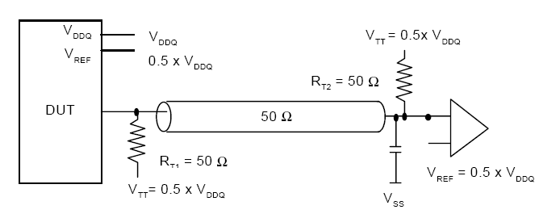
双端并行端接负载
需要源端和终端并行端接同时用上的时候，如图所示为CLASS I的端接接法。这种接法在CLASS II 驱动情况下使用，由于功耗大，注意电源的功率和散热问题。

Slide 26
对于PCB的设计要求
由于各个芯片厂商都对PCB设计提出自己的要求，可以根据具体的要求布线。
另有以下要求：
1.为防止EMI和串扰等问题，必须有完整的地平面供信号回流。
2.要使得信号线间串扰小于0.1 （0.1是个估计最大值，实际的串扰大小还和平行线的长度以及信号的边沿斜率有关），一组信号内，线间距和线到地平面之比最好大于3；组和组之间，线间距和线到地平面之比最好大于4。

Slide 27
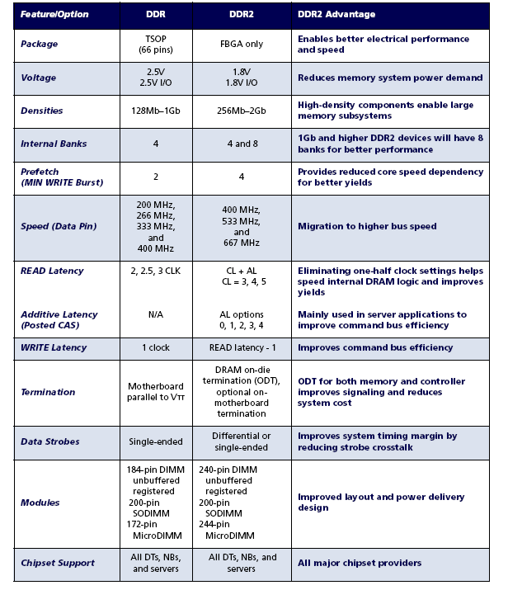
DDRII和DDR的主要区别

Slide 28
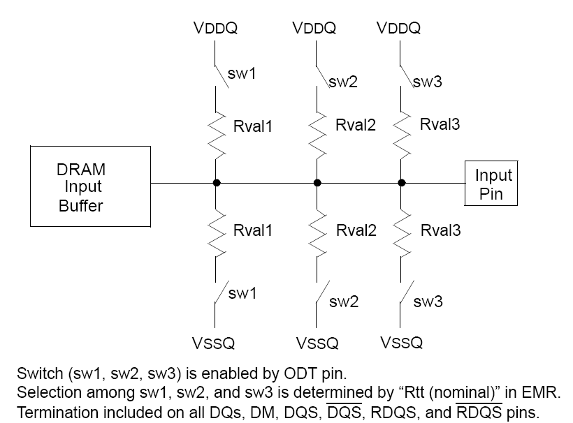
片内终结（ODT，On-Die Termination）
ODT就是将终结电阻移植到了芯片内部，单板上不在有终结电路。
ODT所终结的信号包括DQS、RDQS（为8bit位宽芯片增设的专用DQS读取信号，主要用来简化一个模组中同时使用4与8bit位宽芯片时的控制设计）、DQ、DM等 。下图为一种ODT的接口电路。

Slide 29
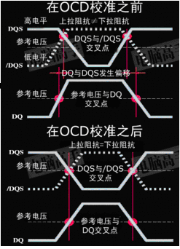
片外驱动调校（OCD，Off-Chip Driver）
OCD的目的在于调整I/O接口端的电压，达到补偿上拉与下拉电阻值带来的影响的目的，最终使得DQS与DQ数据信号之间的偏差降低到最小 。

Slide 30
前置CAS、附加潜伏期与写入潜伏期
为了解决DDR内存中指令冲突，DDR-Ⅱ中采用了前置CAS（Posted CAS），也就是CAS信号紧随RAS发送，相对于以DDR的RAS和CAS之间的延时量tRCD就相当于将CAS前置了。CAS提前了，但是读/写操作并没有因此而提前，仍有要保证有足够的延迟/潜伏期，DDR-Ⅱ引入了附加潜伏期的概念（AL，Additive Latency）。
AL+CL被定义为读取潜伏期（RL，Read Latency）。
写入潜伏期（WL，Write Latency） WL是指从写入命令发出到第一笔数据输入的潜伏期， WL=RL-1 。

Slide 31

Thank You

